Slide 1
Programski Sistemi
HTTP protokol

Slide 2
Sadržaj Web sajta
HTML stranice
Multimedijalni elementi (slike, animacije)
Web server i klijent komuniciraju preko HTTP protokola, koji propisuje uniformni interfejs za komunikaciju
Verzije
  HTTP/1.0
  HTTP/1.1 (permanent connection)
Praktikum Programski sistemi

Slide 3
Vrste Web sadržaja
statički (unapred generisan)
dinamički (generisan po zahtevu)
Praktikum Programski sistemi

Slide 4
Prenos statičkih sadržaja
Statički sadržaji se nalaze u okviru datoteka Web servera
1
HTTP
klijent
HTTP
server
2
klijent zahteva datoteku
server je učitava iz svog fajl sistema
i šalje je klijentu
Praktikum Programski sistemi

Slide 5
Prenos dinamičkog sadržaja
Traženi sadržaj se generiše
po zahtevu i šalje klijentu
1
HTTP
klijent
HTTP
server
2
klijent zahteva datoteku
server je generiše i šalje klijentu;
ne snima je u svoj fajl sistem
Praktikum Programski sistemi

Slide 6
HTTP komunikacija
Zasnovana na principu zahtev/odgovor (request/response): klijent šalje zahtev serveru da obavi neku akciju u njegovo ime; server šalje odgovor
Svaki par zahtev/odgovor se smatra nezavisnim od ostalih
HTTP je tzv. stateless protokol: on ne može
da prepozna da su dva uzastopna zahteva stigla od istog klijenta, tj. ne omogućava praćenje korisničke sesije
Praktikum Programski sistemi

Slide 7
HTTP protokol
HTTP
klijent
HTTP request
HTTP
server
GET /docs.html HTTP/1.0
User-Agent: Mozilla/4.0 (compatible; MSIE 5.01; Windows NT 5.0)
Accept-Cookies: yes
Host: singidunum.ac.rs
...
HTTP
klijent
HTTP response
HTTP
server
HTTP/1.0 200 OK
Content-Type: text/html
<HTML>
<HEAD>
...
Praktikum Programski sistemi

Slide 8
HTTP request (zahtev)
Sastoji se od nekoliko važnih delova:
  Metod: akcija koju klijent traži od servera (ima ih više, ali se najčešće koriste GET, POST, PUT, DELETE)
  Putanja (do resursa kome se pristupa)
  HTTP/verzija
  Zaglavlja (headers): jezik, skup znakova, tip sadržaja koji šaljemo klijentu, kolačići (cookies), tj. dodatne informacije koje olakšavaju serveru slanje odgovora
  Telo (body): podaci koji se šalju serveru
Praktikum Programski sistemi

Slide 9
HTTP request (zahtev)
Zaglavlje zahteva (headers) sadrži meta informacije koje serveru olakšavaju generisanje odgovora
Ako se zaglavlje izostavi, server će biti u stanju da generiše odgovor, možda samo neće biti u očekivanom formatu
Telo zahteva nije obavezno, ali ako je serveru potrebno, bez njega neće moći da generiše odgovor
Praktikum Programski sistemi

Slide 10
Primer HTTP zahteva
GET / HTTP/1.1
Accept: image/gif, image/x-xbitmap, image/jpeg, image/pjpeg, application/vnd.ms-excel, application/vnd.ms-powerpoint, application/msword, application/x-shockwave-flash, */*
Accept-Language: sr
User-Agent: Mozilla/4.0 (compatible; MSIE 6.0; Windows NT 5.1; .NET CLR 1.1.4322)
Host: localhost
Praktikum Programski sistemi

Slide 11
URL i query parametri
HTTP identifikuje resurse pomoću URL-ova (Uniform Resource Locator)
http://host:port/putanja_do_resursa
Query parametri su informacije koje se dodaju na URL u obliku http://host:port/putanja_do_resursa?param1=vrednost1&param2=vrednost2
Query parametri se URL kodiraju (URL encoding) ako sadrže znake koji nisu dozvoljeni (npr. razmak, =, & i sl.)
Praktikum Programski sistemi

Slide 12
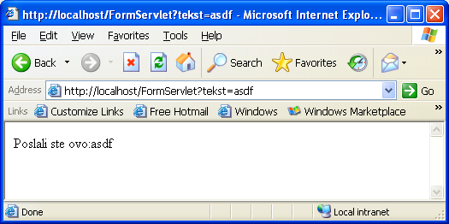
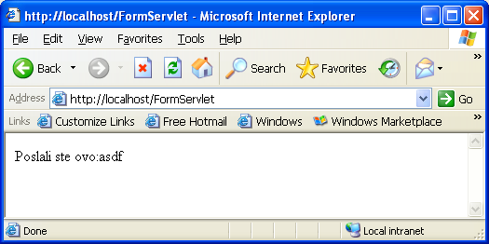
HTTP metode: GET i POST
GET /FormServlet?tekst=asdf HTTP/1.1
...
POST /FormServlet HTTP/1.1
...
Content-length: 10
...
tekst=asdf
Praktikum Programski sistemi

Slide 13
GET i POST zahtevi
Prednost metode GET je jednostavnost:
ne moraju se čak ni praviti polja za unos podataka, već se oni mogu dodati na kraj URL-a
Nedostaci su ograničena dužina query stringa koji se može poslati
U čitaču se prikazuju svi uneti podaci,
što nije pogodno ako se šalju osetljive informacije
Praktikum Programski sistemi

Slide 14
MIME tipovi
MIME tipovi određuju kako treba tumačiti informacije koje klijent i server šalju u telu zahteva i(li) odgovora, tj. identifikuju tačan format
  img/jpeg, img/png (za slike), text/html
Slanje MIME tipa omogućuje prilagodljivost URL-a, tj. slanje resursa sa istog URL-a u različitim formatima
MIME format se šalje kao zaglavlje content type zahteva i(li) odgovora
Praktikum Programski sistemi

Slide 15
Telo HTTP zahteva
Query parametri nisu uvek najbolje rešenje za slanje podataka serveru; umesto njih možemo koristiti telo zahteva
Npr. ako šaljemo podatke iz Web obrasca, MIME tip će biti url-encoded (parovi ključ – vrednost), a ako šaljemo fajl, MIME tip će biti mutipart (telo zahteva, tj. niz bajtova se šalje u delovima, koristi se za prenos velike količine podataka)
Praktikum Programski sistemi

Slide 16
HTML obrasci
HTML obrasci služe za pravljenje raznih kontrola za prikupljanje ulaznih podataka od korisnika
Svaka kontrola u obrascu obično ima ime i vrednost; ime je zadato u HTML kodu, a vrednost unosi korisnik
Obrazac (HTML tag FORM) je povezan sa URL-om serverske metode koja obrađuje podatke
Praktikum Programski sistemi

Slide 17
HTML obrasci: slanje podataka
Query string se može poslati u metodi HTTP GET koja ga dodaje na kraj zadate URL adrese, nakon znaka pitanja
Drugi način za slanje podataka je metod HTTP POST
U POST metodu, URL, zaglavlja HTTP zahteva i prazan red prvo se šalju serveru,
a u sledećem redu se šalje string sa parametrima (ključ = vrednost)
Praktikum Programski sistemi

Slide 18
Preuzimanje podataka iz HTML obrazaca
HTML klijentski kod:
<form method=“get” action=“FormServlet”>
  <input type=“text” name=“tekst”>
  <input type=“submit” value=“Posalji”>
</form>
Praktikum Programski sistemi

Slide 19
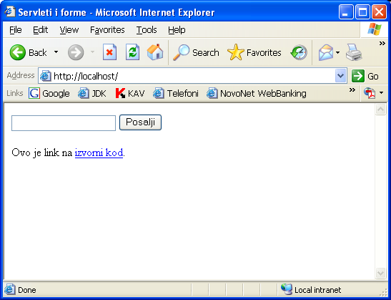
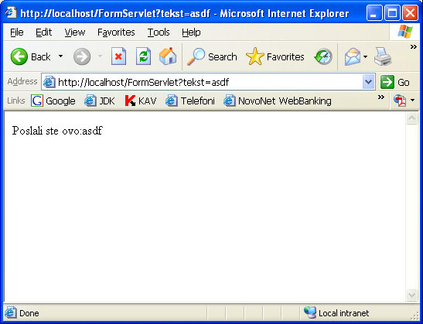
Preuzimanje podataka iz HTML obrazaca
Praktikum Programski sistemi

Slide 20
HTML tag FORM
<FORM ACTION="URL" ...> ... </FORM>
Atributi:
  ACTION (obavezan, zadaje URL programa za obradu)
  METHOD (GET ili POST)
  ENCTYPE (način kodiranja podataka pre slanja)
  ONSUBMIT, ONRESET (JavaScript)
  ACCEPT (MIME tipovi)
  ACCEPT-CHARSET (kodiranje znakova)
Praktikum Programski sistemi

Slide 21
HTTP odgovor (response)
Struktura HTTP odgovora je sledeća:
  HTTP/verzija
  Statusna linija koja sarži kod odgovora (response code)
  Tekstualni opis koda odgovora
  Zaglavlja (npr. content type)
  Prazan red
  Telo odgovora
Praktikum Programski sistemi

Slide 22
Primer HTTP odgovora
HTTP/1.0 200 OK
Date: Tue, 04 May 02004 08:55:09 GMT
Status: 200
Servlet-Engine: Tomcat Web Server/3.1 (JSP 1.1; Servlet 2.2; Java 1.4.2_02; Wind
ows XP 5.1 x86; java.vendor=Sun Microsystems Inc.)
Content-Type: text/html
Last-Modified: Fri, 24 Oct 02003 16:07:24 GMT
Content-Length: 2524
Content-Language: en
<!doctype html public "-//w3c//dtd html 4.0 transitional//en">
<html>
<head>
<meta http-equiv="Content-Type" content="text/html; charset=iso-8859-1">
<meta name="GENERATOR" content="Mozilla/4.72 [en] (WinNT; U) [Netscape]">
<meta name="Author" content="Anil K. Vijendran">
<title>Tomcat v3.1</title>
</head>
<body></body>
</html>
Praktikum Programski sistemi

Slide 23
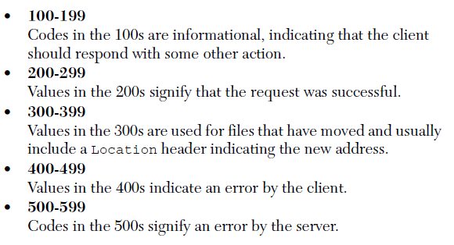
HTTP odgovor: kodovi
"200" ; OK
"201" ; Created
"202" ; Accepted
"204" ; No Content
"301" ; Moved Permanently
"302" ; Moved Temporarily
"304" ; Not Modified
"400" ; Bad Request
"401" ; Unauthorized
"403" ; Forbidden
"404" ; Not Found
"500" ; Internal Server Error
"501" ; Not Implemented
"502" ; Bad Gateway
"503" ; Service Unavailable
Praktikum Programski sistemi

Slide 24
Praćenje sesije korisnika
HTTP protokol ne prati sesiju – veza klijenta i servera se zatvara po isporuci resursa
Klijent je obično onaj koji u HTTP komunikaciji traži akcije od servera
Serveru je ponekad potrebno da prepozna
da zahtevi stižu od određenog klijenta
Praktikum Programski sistemi

Slide 25
Kolačići (cookies)
Kolačići su ograničene, male količine podataka koje server šalje klijentu i traži
od njega da sačuva i prosleđuje prilikom svakog sledećeg zahteva
Server ih smešta u zaglavlje odgovora,
a klijent ih šalje u zaglavlju zahteva;
obično imaju i rok trajanja
Ako čitač ne prihvata kolačiće, za praćenje sesije koristi se mehanizam URL Rewriting:
  http://www.myserver.com/catalog/index.html;jsessionid=1234
Praktikum Programski sistemi

Slide 26
Praćenje sesije korisnika
Mehanizam kolačića (cookie)
Request
HTTP
klijent
HTTP
server
Response + cookie
Request + cookie
HTTP
klijent
HTTP
server
Response + cookie
Praktikum Programski sistemi

Slide 27
Praćenje sesije korisnika
GET / HTTP/1.1
Accept-Language: sr
User-Agent: Mozilla/4.0 (compatible; MSIE 6.0; Windows NT 5.1; .NET CLR 1.1.4322)
Host: localhost
Connection: Keep-Alive
HTTP/1.0 200 OK
Date: Tue, 04 May 02004 08:55:09 GMT
Status: 200
Content-Type: text/html
Content-Length: 2524
Content-Language: en
Set-Cookie: ASPSESSIONIDGGQQQAEK=JKKPPFKCMNDNMEEOHAADJKPM
<html><head></head>
<body></body>
</html>
GET /Test HTTP/1.1
Accept-Language: sr
User-Agent: Mozilla/4.0 (compatible; MSIE 6.0; Windows NT 5.1; .NET CLR 1.1.4322)
Host: localhost
Connection: Keep-Alive
Cookie: ASPSESSIONIDGGQQQAEK=JKKPPFKCMNDNMEEOHAADJKPM
Praktikum Programski sistemi

